Slide 1


České děti:
Korona krize jako šance k pozitivní změně?
Petr Baďura

Slide 2

Studie HBSC
Health Behaviour in School-aged Children (www.hbsc.org | www.hbsc.cz)
  1982/83 – Anglie, Finsko, Norsko
  Kolaborativní studie Světové zdravotnické organizace (WHO)
  Od roku 1985/86 sběry dat ve 4letém cyklu
  51 členských států a regionů (n=cca 250 000 respondentů)
  International Coordinating Centre (University of Glasgow, UK)
  Data Management Centre (University of Bergen, Norway)

Slide 3
Studie HBSC
Health Behaviour in School-aged Children
  1982/3 – 3 státy
  Od roku 1985 sběry dat ve 4letém cyklu
  Kolaborativní studie Světové zdravotnické organizace (WHO)

Slide 4
Studie HBSC
Klíčové rysy výzkumu
  Monitorování zdraví a životní stylu dětí a školáků v kontextu jejich sociálního prostředí
  Žáci ve věku 11, 13, 15 let
  Interní výzkumný protokol
    Standardizovaný dotazník
    Procedura výběru výzkumného souboru i zpracování dat
    Pracovní skupiny zodpovědné za výzkumné oblasti

Slide 5

  Body Mass Index (BMI)
  Zdravotní problémy
  Úrazy
  Stravovací zvyklosti
  Well-being
  Pohybová aktivita
  Životní spokojenost
  Sedavé chování
  Kouření
Konzumace alkoholu
Užívání konopí
  Násilí a šikana
Vrstevníci
  Sexuální chování
  Rodina a vztahy
  Volný čas
  Školní prostředí
  Socioekonomický status (SES)

Slide 6
Studie HBSC
Hlavní poslání
  Zvýšení porozumění o zdraví a životním stylu dětí a školáků, jejich determinantech a korelátech
  Mezinárodní srovnání a monitoring trendů (4letý cyklus)
  Diseminace poznatků odborné i laické veřejnosti (https://zdravagenerace.cz/)
  Tvorba odborných podkladů pro tvorbu strategií, koncepcí a politické rozhodování na mezinárodní, národní i krajské úrovni.
  Podpora tvorby školních programů a intervencí (https://zdravagenerace.cz/doskol/)

Slide 7

Studie HBSC v České republice
Od r. 1993/94
  Do roku 2010 – Psychiatrické centrum Praha / Státní zdravotní ústav
  Od roku 2010 – Univerzita Palackého v Olomouci
  7 vln sběru dat
    2017/2018
    14 krajů
    227 základních škol a víceletých gymnázií (RR=97 %)
    13 377 žáků (RR=86,4 %)
*RR = response rate | míra návratnosti

Slide 8
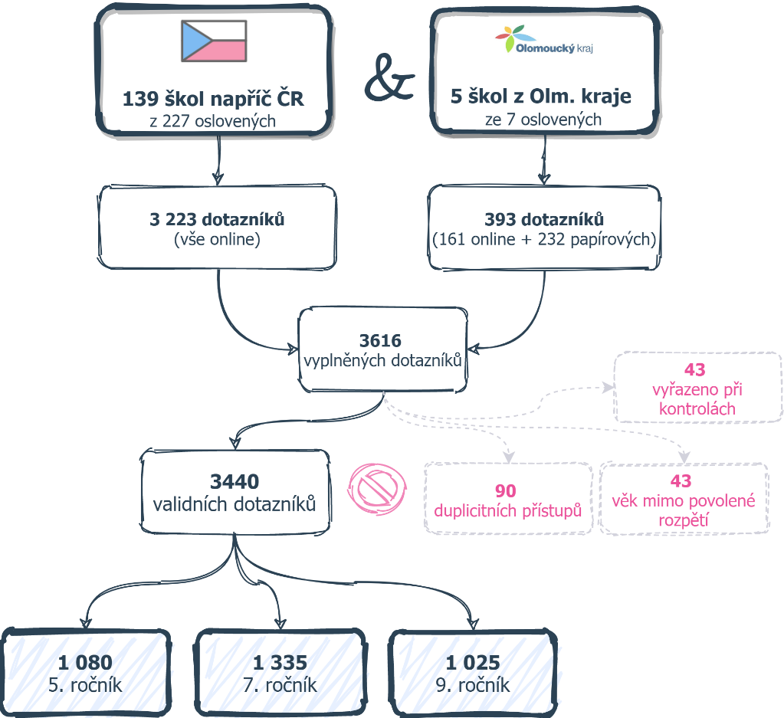
Sběr dat „COVID 2020“
Červen 2020
  234 oslovených škol (RR=61,5 %)
  On-line + papírově
  RR na úrovni žáků = 18,8 %

Slide 9
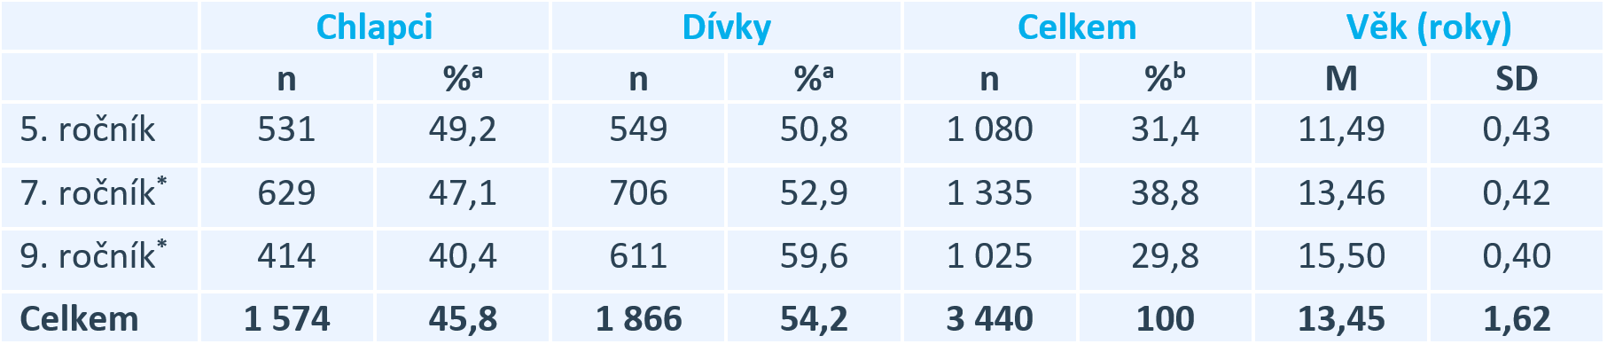
Sběr dat „COVID 2020“
Výzkumný soubor
* popř. odpovídající ročníky víceletých gymnázií; ª procentuální zastoupení žáků dle pohlaví v daném ročníku; ^{b} procentuální zastoupení žáků navštěvujících daný ročník v rámci finálního výzkumného souboru
M = aritmetický průměr, SD = směrodatná odchylka

Slide 10

Sběr dat „COVID 2020“
  Zjistit, jak české děti prožívaly období uzavření škol na jaře 2020 a jak se stavěly k plnění svých školních povinností „na dálku“
  Posoudit, zda se školní „lockdown“ na jejich životním stylu podepsal spíše pozitivně, nebo negativně.
  Výzkumná data nabídnout všem, kdo by s nimi chtěli pracovat – odborně publikovat nebo je aplikovat do úpravy krizových strategií na národní či regionální úrovni

Slide 11
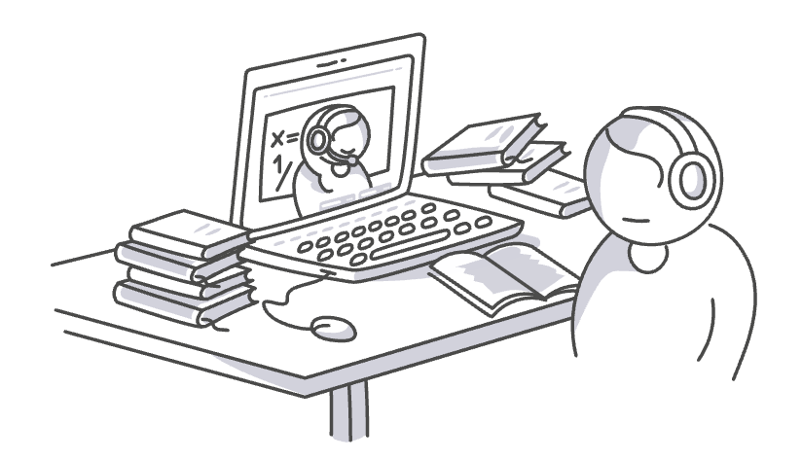

Hlavní zjištění
  47 % vyhovoval způsob, jakým jim byly zadávány úkoly
  49 % rozumělo, co se po nich žádá
  79 % si „pochvalovalo“, že měli někoho, kdo jim uměl pomoct s úkoly
  65 % uvádělo, že jim přibylo školních povinností

Slide 12

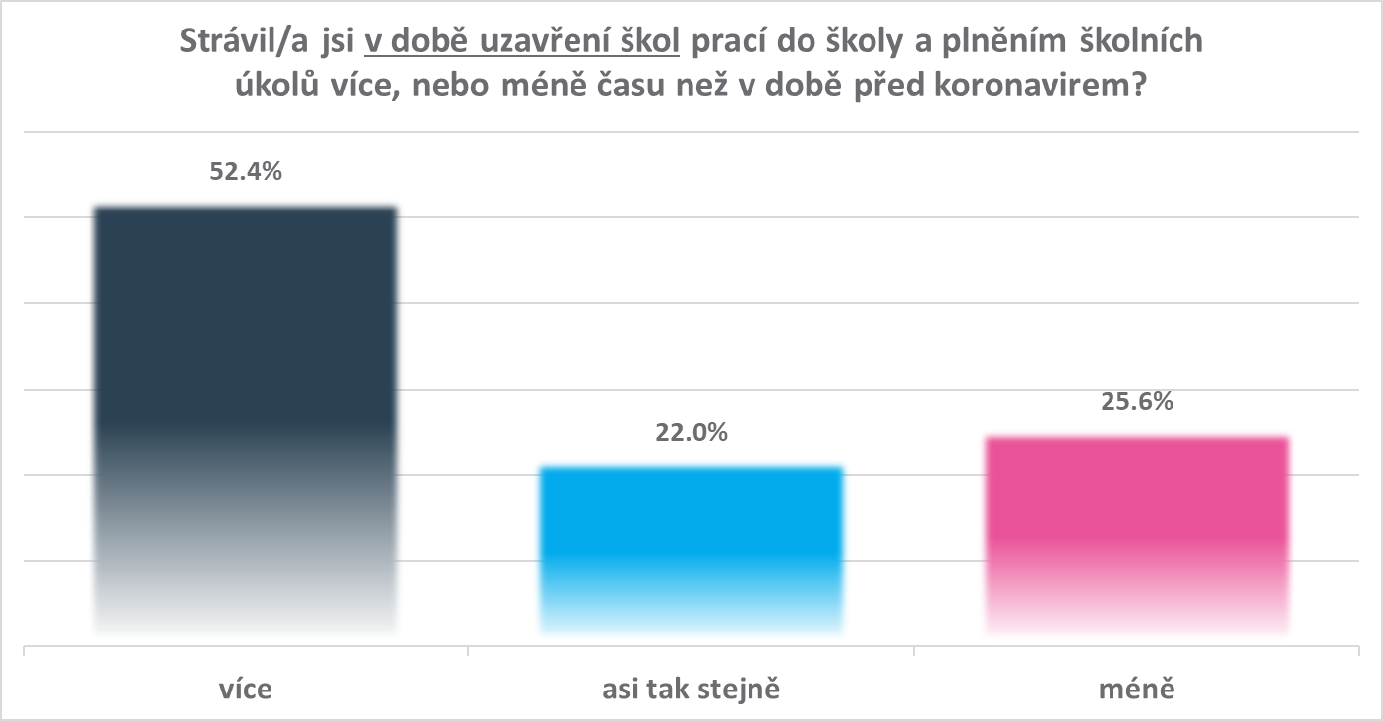

Hlavní zjištění
  V průměru trávili denně 2:45 hod prací do školy ( cca o 20 minut více oproti )
Školní povinnosti
2:34
2:54
Chlapci
Dívky

Slide 13
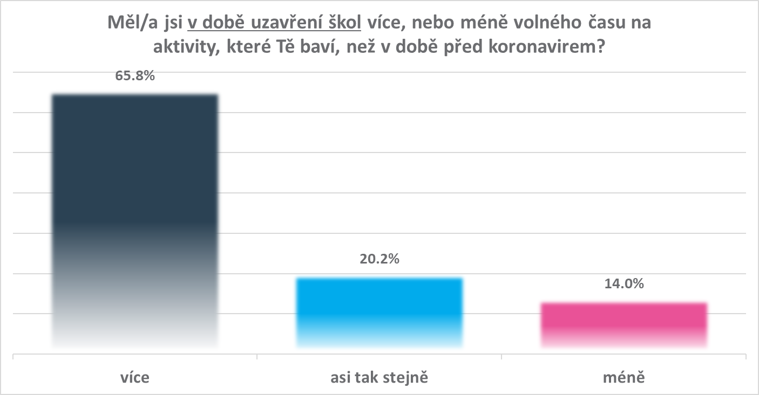
Hlavní zjištění
Školní povinnosti
Volný čas
2:34
2:54
5:14
4:51
Chlapci
Dívky
Chlapci
Dívky

Slide 14
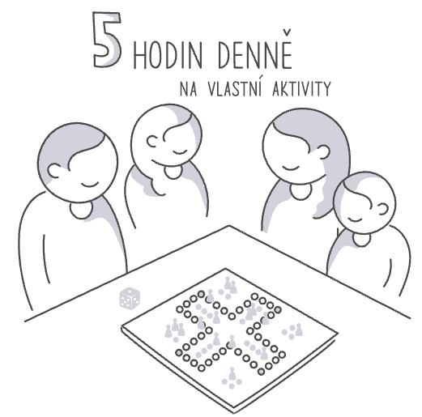
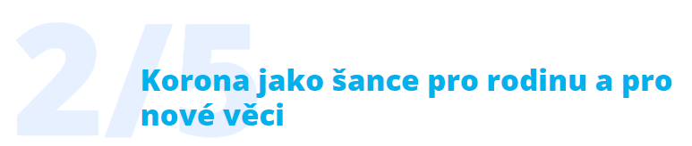
Hlavní zjištění
  36 % vnímalo, že jejich rodiče pracovali méně
  59 % uvádělo více času se věnovat společným aktivitám
  64 % mělo prostor se naučit novým věcem
  20 % se doma cítilo stísněně
→ častější hádky

Slide 15
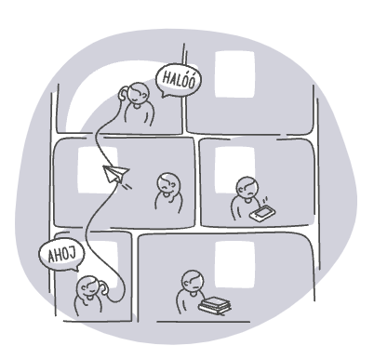

Hlavní zjištění
  21 % chyběl někdo, s kým by si mohli promluvit
  19 % dívek a 10 % chlapců se cítilo osaměle
  63 % pocity osamělosti netrpělo

Slide 16
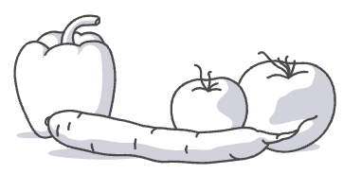
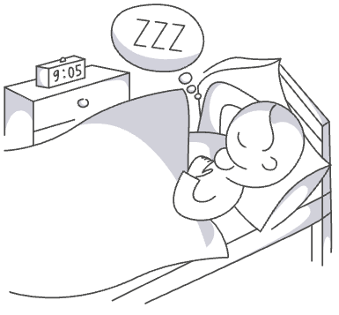


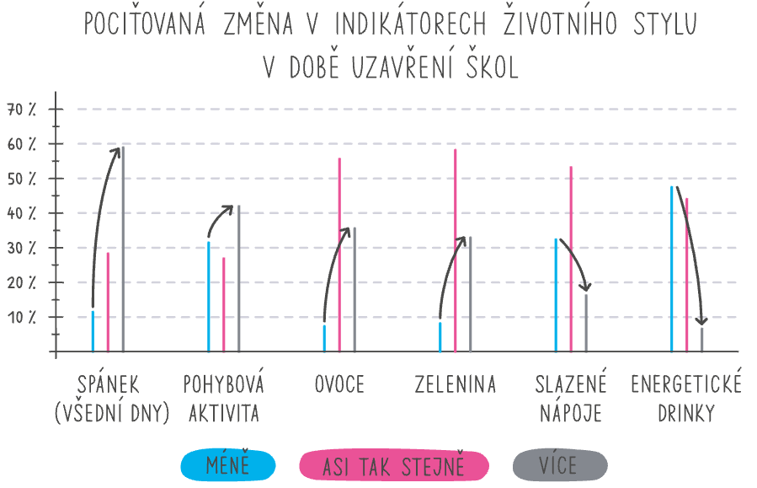
Hlavní zjištění

Slide 17
Hlavní zjištění

Slide 18
Hlavní zjištění
7:38
9:06
8:46
10:04
2018
15letí
2020
2018
11letí
2020
8:07
9:24
2018
13letí
2020

Slide 19
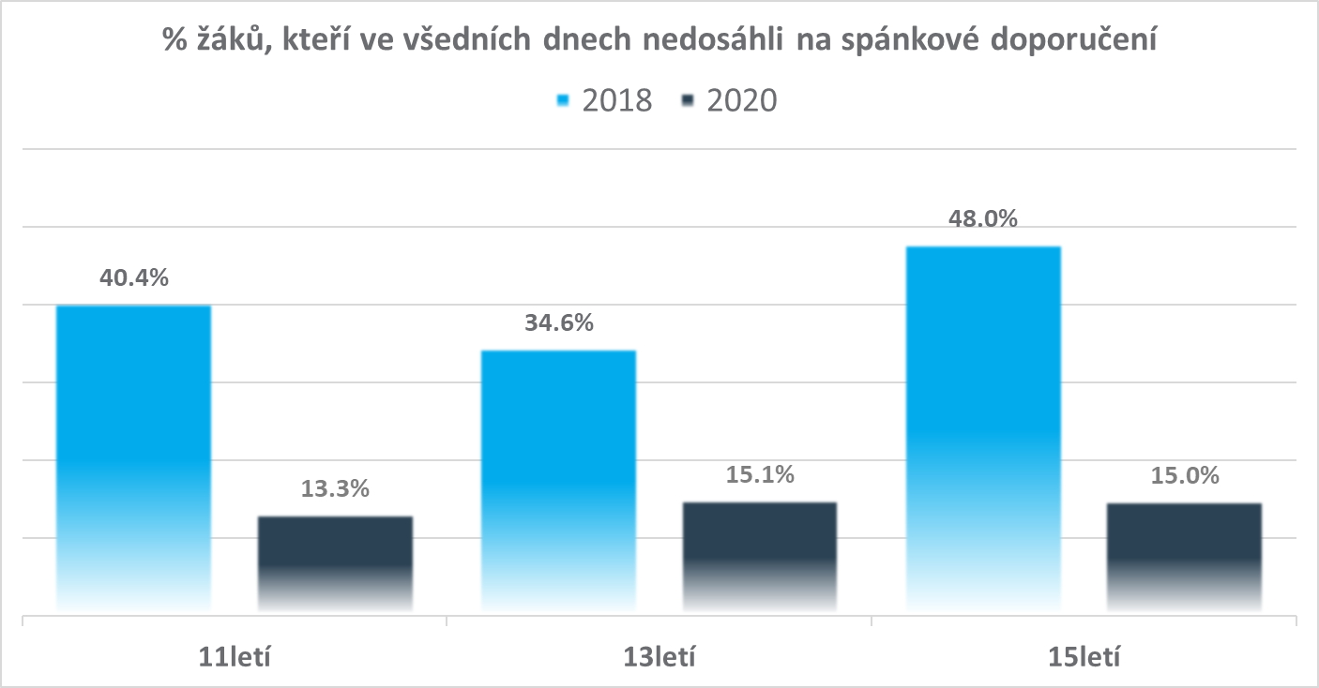
Hlavní zjištění
6–12 let
  9–12 hodin denně
13–18 let
  8–10 hodin denně
  https://www.cdc.gov/sleep/about_sleep/how_much_sleep.html

Slide 20
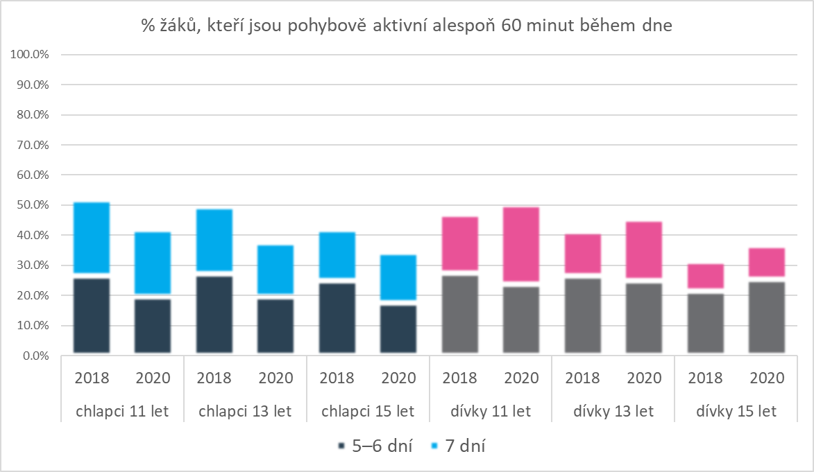
Hlavní zjištění

Slide 21
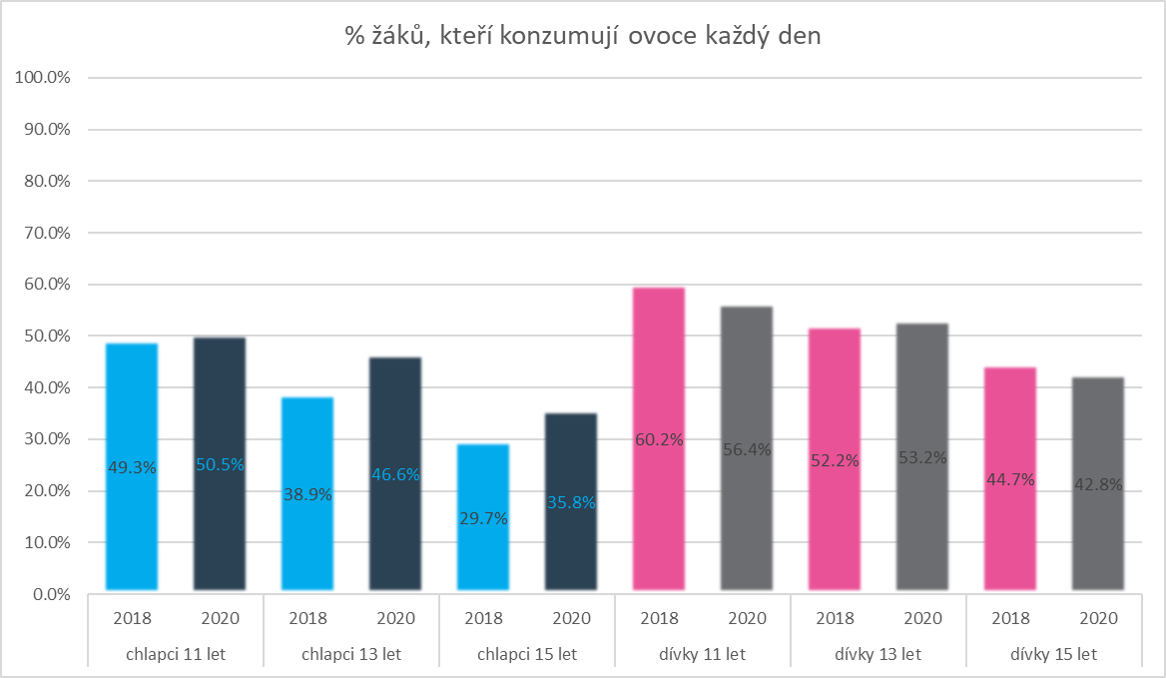
Hlavní zjištění

Slide 22
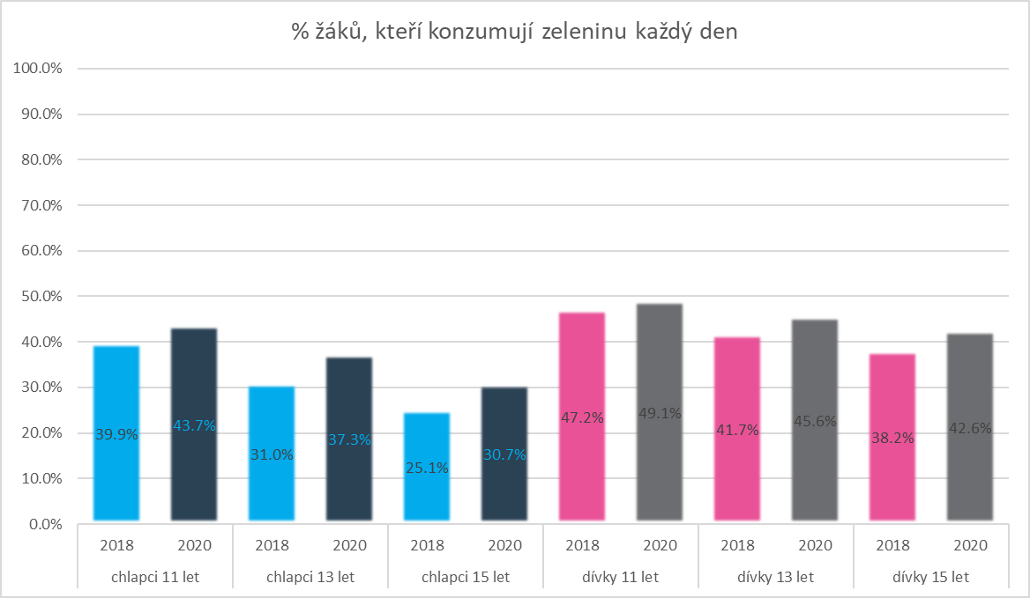
Hlavní zjištění

Slide 23
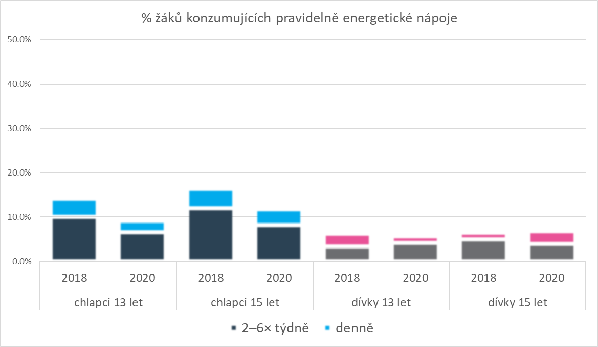
Hlavní zjištění

Slide 24
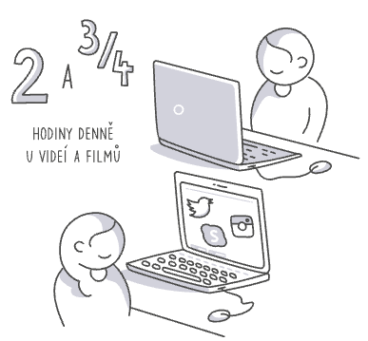

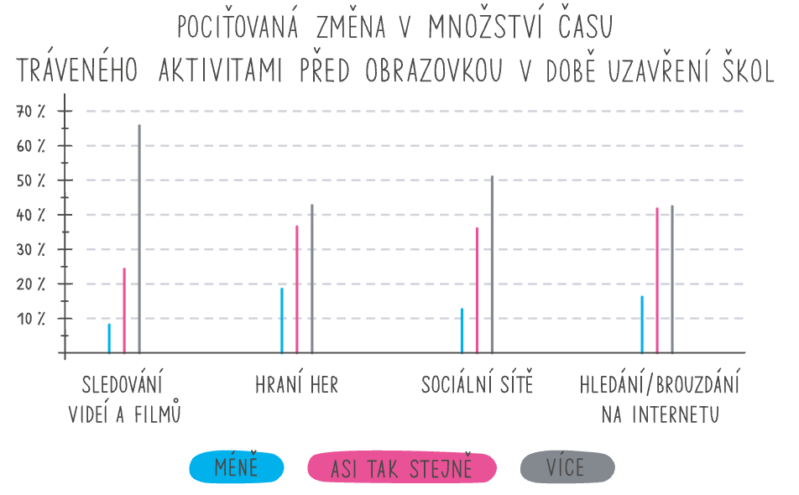
Hlavní zjištění

Slide 25
Hlavní zjištění

Slide 26
Hlavní zjištění
2:47
2:00
2:22
1:20
Videa, filmy, seriály (YouTube, NETFLIX, televize apod.)
Hry na počítači, konzoli, tabletu apod.
Sociální sítě - Instagram, TikTok, Snapchat, Facebook apod.
Vyhledávání informací na internetu

Slide 27
Limity ke zvážení
Nižší response rate
Specifické období
  Nehomogenní
  Roční doba
  Postupné otevírání škol
Kauzalita

Slide 28


České děti:
Korona krize jako šance k pozitivní změně?
Petr Baďura
petr.badura@upol.cz | petr.badura@hbsc.org
www.hbsc.org | www.hbsc.cz
21. října 2021

